Slide 1
チーム三三++
Sansan.Inc
桐山裕平 、索手一平、須磨菜穂子
Notes:
名前の所を名刺に書いてあるみたいにしたらかっこいいかも

Slide 2
(目次)
１．Sansanについて
２．開発サービス紹介
Notes:
目次

Slide 3
Sansan.Inc
会社概要
商 号 Sansan株式会社（登記名：三三株式会社）
代表者 代表取締役社長 寺田親弘
本社 〒102-0074
東京都千代田区九段南4-7-15 JPR市ヶ谷ビル6F
(サテライトオフィス) 徳島県 神山ラボ
設立 2007年6月11日
資本金等 1億6,460万円(内資本準備金8,230万円)
事業内容 名刺管理クラウドサービスの企画・開発・販売
Notes:
会社の写真を貼る?
サテライトオフィスの説明をするか、しないか(時間なさそう)→しないのだったら書かない方がいい?

Slide 4

Sansan.Inc
サービス
｢ビジネスの出会いを資産に変え、 働き方を革新する」
Notes:
サービス紹介

Slide 5


Sansan.Inc
データ化
名刺をスキャン
名刺情報の活用
名刺をクラウドで管理・活用して、
収益最大化を支援するサービス
Notes:
世界初の法人向けクラウド名刺管理サービス 国内･国外の多くの企業で幅広く導入
リンクナレッジの導入社数は800社を超え
導入シェアNo.1
導入企業様の営業力を強化し、売上拡大に貢献しています。
セキュリティ
プライバシーマークの取得
名刺をクラウドで管理・活用して、収益最大化を支援するサービス

Slide 6
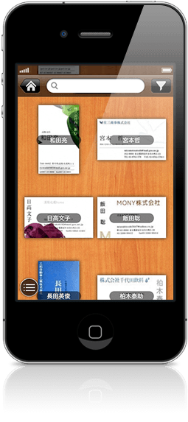
Sansan.Inc
｢つなげて育つ名刺帳｣
ユーザー数10万人突破
ビジネスアプリ部門1位
Notes:
2012年よりスタートした、個人向けの名刺管理アプリ／クラウドサービス
2012年リリース以降、ユーザー数10万人突破
2012年ベストアプリランキング、ビジネスアプリ部門第1位

Slide 7
Sansan.Inc
世界を変える
新たな価値を生み出す

